Slide 1

Sistema Web de Controle de Estoque para Empresas de Serviço
Wilker Branquinho Cunha
Vagner de Jesus Fidelis
Wilson da Silva Castro
Rodrigo Moro Batalha
Thamires Santos Valério Silva
Curso: Técnico em Desenvolvimento de Sistemas – ETEC

Slide 2

Proposta do Projeto
Problema Identificado: Empresas de serviço, como salões, oficinas e clínicas, ainda usam controle manual de estoque (planilhas ou anotações), o que gera:
Desperdícios
Perda de materiais
Interrupções no atendimento
Prejuízos financeiros
Solução Proposta: Desenvolver um sistema web simples, eficiente e voltado a essas empresas.

Slide 3

Justificativa
Por que escolhemos esse tema?
Necessidade real observada em empresas de pequeno e médio porte
Falta de organização compromete a rentabilidade
Autores citados:
Garrett (2011): boa experiência do usuário facilita adoção
Nielsen (2020): interface simples e acessível é essencial

Slide 4

Objetivo Geral
Criar uma plataforma web:
Acessível
Segura
Responsiva
Que automatize o controle de estoque
Gere relatórios para auxiliar na tomada de decisões

Slide 5

Objetivos Específicos
Levantar requisitos funcionais e não funcionais
Elaborar modelagem de dados e diagramas
Utilizar HTML, CSS e JavaScript
Garantir diferentes níveis de acesso (ex: administrador)
Criar relatórios com filtros e exportação (PDF/CSV)
Realizar testes de usabilidade
Validar com base em segurança, desempenho e organização

Slide 6
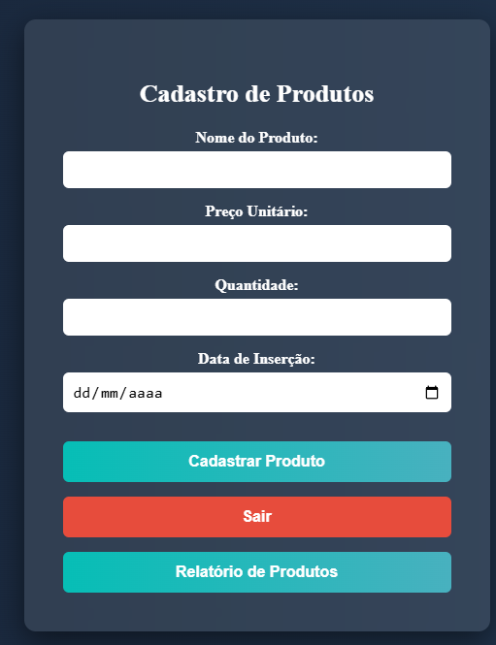
Funcionalidades Desenvolvidas
Cadastro de produtos
Entrada de estoque
Geração de relatórios detalhados
Interface responsiva (desktop)
Exportação de dados
Sistema de login com permissões

Slide 7

Tecnologias Utilizadas
Frontend: HTML, CSS e JavaScript
Padrões: Usabilidade, responsividade e organização de código

Slide 8
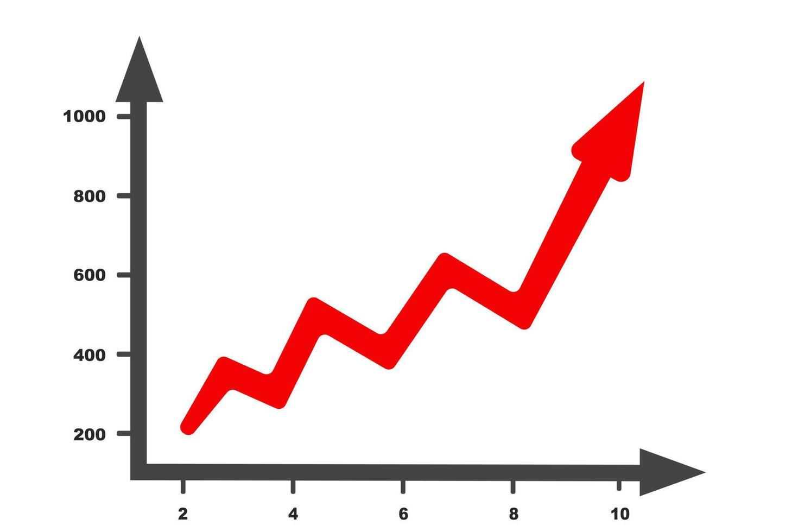
Problema e Oportunidade
Problema: Falta de sistemas de estoque em empresas de serviço
Oportunidade:
Oferecer uma solução simples e eficaz
Ajudar empresas a reduzirem perdas
Melhorar a produtividade e organização

Slide 9

Perspectiva de Mercado
Potencial para pequenas empresas de serviços
Sistema prático e fácil de usar
Ideal para quem não tem conhecimento técnico
Foco na administração eficiente de insumos

Slide 10

Melhorias Futuras
Controle de estoque mínimo
Geração de gráficos de consumo
Sistema de troca de usuários
Alertas e notificações
Otimização de desempenho e segurança

Slide 11

Considerações Finais
Nosso sistema visa preencher uma lacuna em empresas de serviço, com uma ferramenta:
Simples
Eficiente
Adaptável Com as melhorias planejadas, o projeto tem potencial real para aplicação no mercado.

Slide 12
Referências
https://www.google.com/url?sa=i&url=https%3A%2F%2Fpoderdaescuta.com%2Fpor-que-trabalhar-em-equipe%2F&psig=AOvVaw2ugCP1he4Kg6AvDJy6gjjq&ust=1748642284664000&source=images&cd=vfe&opi=89978449&ved=0CBQQjRxqFwoTCNDbs6PWyY0DFQAAAAAdAAAAABAE
https://www.google.com/url?sa=i&url=https%3A%2F%2Fpt.123rf.com%2Fphoto_36740099_documentos-sujos-de-papel-bagun%25C3%25A7ado-como-fundo-closeup.html&psig=AOvVaw1IlPB8SmNGsBOv5HEXZOEb&ust=1748642340581000&source=images&cd=vfe&opi=89978449&ved=0CBQQjRxqFwoTCKjQ9b7WyY0DFQAAAAAdAAAAABAE

Slide 13
Referências
https://www.google.com/url?sa=i&url=https%3A%2F%2Fpt.vecteezy.com%2Farte-vetorial%2F17590840-ilustracao-de-contorno-de-vetor-de-icone-de-grafico-caindo&psig=AOvVaw1pjIpaLWM1vicgIK3EYlWm&ust=1748642397941000&source=images&cd=vfe&opi=89978449&ved=0CBQQjRxqFwoTCKi1rdnWyY0DFQAAAAAdAAAAABB2
https://www.google.com/url?sa=i&url=https%3A%2F%2Fhospedagemdesit.es%2Fo-que-e-um-site-responsivo%2F&psig=AOvVaw3S4VzX2bWzP-kgBX6tC_zw&ust=1748642474594000&source=images&cd=vfe&opi=89978449&ved=0CBQQjRxqFwoTCMinx__WyY0DFQAAAAAdAAAAABAi

Slide 14
Referências
https://www.google.com/url?sa=i&url=https%3A%2F%2Fmail.horadecodar.com.br%2Fcaracteristicas-e-tipos-de-banco-de-dados%2F&psig=AOvVaw3D-mjj8OdcLOK-X1lPUKEz&ust=1748642549410000&source=images&cd=vfe&opi=89978449&ved=0CBQQjRxqFwoTCJCItKLXyY0DFQAAAAAdAAAAABAE
https://www.google.com/url?sa=i&url=https%3A%2F%2Farajo.tistory.com%2F416&psig=AOvVaw2U6Tri4o9ReHqairHdMLqB&ust=1748642610773000&source=images&cd=vfe&opi=89978449&ved=0CBQQjRxqFwoTCPiy-77XyY0DFQAAAAAdAAAAABAX

Slide 15
Referências
https://www.google.com/url?sa=i&url=https%3A%2F%2Fpt.vecteezy.com%2Fvetor-gratis%2Fgrafico-subindo&psig=AOvVaw3U97-zBziwkR4kIf3WVdqd&ust=1748642692327000&source=images&cd=vfe&opi=89978449&ved=0CBQQjRxqFwoTCLjs2-XXyY0DFQAAAAAdAAAAABAE
https://www.google.com/url?sa=i&url=https%3A%2F%2Fbr.freepik.com%2Ffotos-gratis%2Fjovem-empresario-feliz-usando-computador-no-escritorio-e-comemorando-boas-noticias-ha-pessoas-em-segundo-plano_25482081.htm&psig=AOvVaw2qL4cc2uZwE93443fI-Kw1&ust=1748642738750000&source=images&cd=vfe&opi=89978449&ved=0CBQQjRxqFwoTCLDV5PzXyY0DFQAAAAAdAAAAABAE

Slide 16
Referências
https://www.google.com/url?sa=i&url=https%3A%2F%2Fpolijunior.com.br%2Fblog%2Fupgrade%2F&psig=AOvVaw3w4WCSsCkg1Vjqb1os1Gxs&ust=1748642798836000&source=images&cd=vfe&opi=89978449&ved=0CBQQjRxqFwoTCIjzwpjYyY0DFQAAAAAdAAAAABAE
https://www.google.com/url?sa=i&url=https%3A%2F%2Fpt.dreamstime.com%2Ffeliz-e-diversa-equipe-celebrando-o-sucesso-do-trabalho-em-diversificado-grupo-de-funcion%25C3%25A1rios-conquista-neg%25C3%25B3cio-no-encontro-image250817116&psig=AOvVaw0Jw27yUBbABq0qA4Nvwcpo&ust=1748642871488000&source=images&cd=vfe&opi=89978449&ved=0CBQQjRxqFwoTCKDqgLzYyY0DFQAAAAAdAAAAABBT

